Slide 1


Trasferencias Inter-Plantas y / o CEDIS
|

Slide 2
Descripción del proceso
Beneficios
El proceso de traslado comienza con la necesidad de transferir material de un centro a otro dentro de la misma sociedad.
Una solicitud/pedido de traslado se puede crear automáticamente en el centro de aprovisionamiento mediante MRP o la puede crear manualmente un comprador.
El encargado de almacén del centro emisor supervisa los materiales que se deben enviar y crea las entregas correspondientes.
Una vez creada la entrega, se genera una lista de picking para los materiales. El almacenista reúne los materiales y confirma las cantidades de picking.
Una vez finalizada la entrega, se emiten las cantidades de entrega, se genera la documentación adecuada y se envían las mercancías, finalizando así el proceso por parte del centro emisor.
Las mercancías se reciben en el centro receptor con referencia al número de entrega de los documentos de expedición.
También es posible realizar un traslado entre plantas sin la necesidad de crear un pedido de traslado y documento de entrega.
Vista transparente de traslados pendientes y de stock en tránsito
Tratamiento eficiente de traslados internos
Roles organizacionales
Almacenista

Slide 3
Premisas, comentarios, funcionalidad y/o reglas de negocio del cliente
Agregar premisas, comentarios, funcionalidad y/o reglas del negocio específicas del cliente

Slide 4
Agregados funcionales y/o interfaces
Agregar los agregados funcionales y/o interfaces que interactúan en este proceso

Slide 5
Trasferencias Inter-plantas y / o CEDIS sin documento de entrega
Embarque y facturación
Devolución de plantas y/o CEDIS
Orden Compra
Discreta en CEDIS/Planta
Plan de Requerimeinto de Materiales MRP
Almacenista
MIGO
Contabilización de salida de pedido de traslado
Envío a planta y/o CEDIS
MB5T
Verificación de estatus de traslado
Recibo materiales en CEDIS

Slide 6
Trasferencias Inter-plantas y / o CEDIS con documento de entrega
Devolución de plantas y/o CEDIS
Orden Compra
Discreta en CEDIS/Planta
Plan de Requerimeinto de Materiales MRP
Almacenista
Requiere modificar ltraslado?
VL10F
Orden de Traslado a planta o CEDIS
No
Si
VL02N
Picking
List
VL02N
Modifica Orden de Traslado
MMBE
Revisa Existencias
OK
Si
VL02N
Salida de
Inventario
VL02N
Impresión Documentos
Envío a planta y/o CEDIS
No
Plan de Requerimeintode Materiales MRP
Recibo materiales en CEDIS

Slide 7
Aceptación del plano de negocio
Trasferencias Inter-Plantas y / o CEDIS
Firma del Key User
Firma del Consultor
<Nombre del usuario clave>
<Nombre del usuario clave>

Slide 8
Simbología
Símbolo | Definición | Símbolo | Definición
 | Proceso vinculado. Existe un diagrama a detalle de este proceso. |  | Conector . Conecta pasos específicos del proceso.
 | Actividad manual. Cubre un paso del proceso realizado manualmente por el usuario fuera del sistema. |  | Evento o actividad externa al proceso.
 | Actividad en SAP. Cubre un paso del proceso realizado en el sistema SAP, especifica una transacción a utilizar. |  | Decisión. Identifica una decisión a ser tomada por el usuario en el proceso lo cual deriva en diferentes actividades a realizar.
 | Impresión. Identifica un documento impreso (ej. Reporte, forma) |  | Engloba actividades / transacciones relacionadas
 | Actividad agregado funcional/interface. Cubre un paso del proceso realizado en el sistema SAP con un agregado funcional o a través de una interface desarrolada. |  | Flujo a seguir. Identifica la secuencia normal de pasos a seguir en el proceso

Slide 9
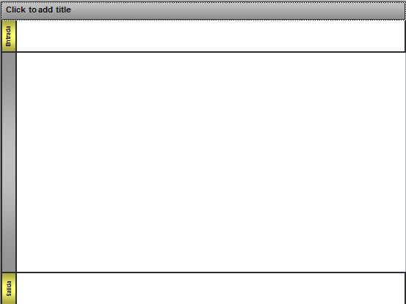
Descripción del layout
Título del diagrama
Entradas del proceso: Identifica procesos, eventos y/o actividades externas que influyen en el curso de eventos del escenario.
Roles responsables: Identifica un rol de usuario, unidad organizacional o grupo que es responsable de la ejecución de los pasos englobados en el renglón.
Flujo del proceso. En este espacio se encuentran los pasos fuera y dentro del sistema, decisiones, otros procesos a ser ejecutados por los roles responsables
Salida del proceso. Identifica el fin del procesos o la salida a otros procesos, eventos y/o actividades.

